Slide 1
Försörjningsmått
Finnveden 2014-2020

Slide 2
Ohälsa; Sjukpenning, Rehabiliteringspenning, Aktivitetsersättning, Sjukersättning
Arbetsmarknadsstöd; Arbetslöshetsersättning, Aktivitetsstöd, Utvecklingsersättning, Etableringsersättning, Etableringstillägg,
Bostadsersättning
Ekonomiskt bistånd; Ekonomiskt bistånd

Slide 3
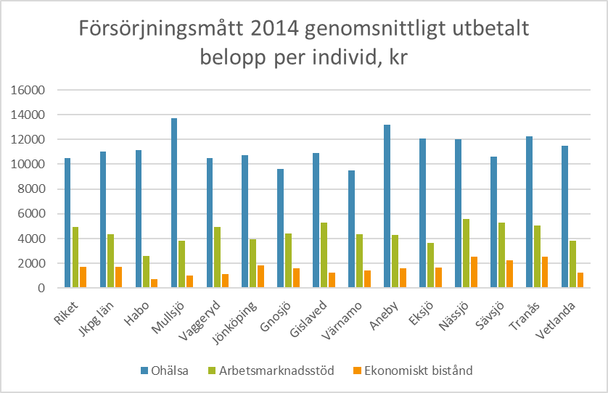

Slide 4
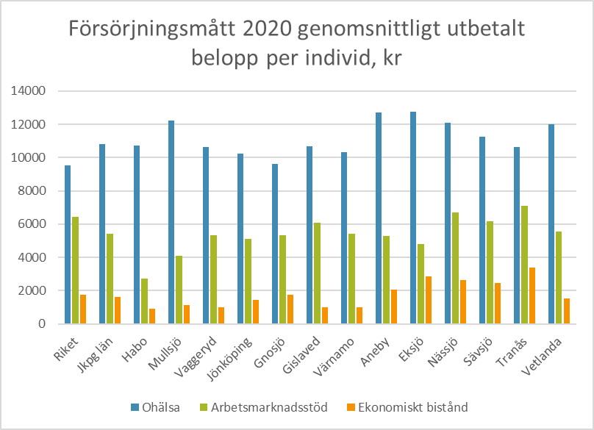

Slide 5
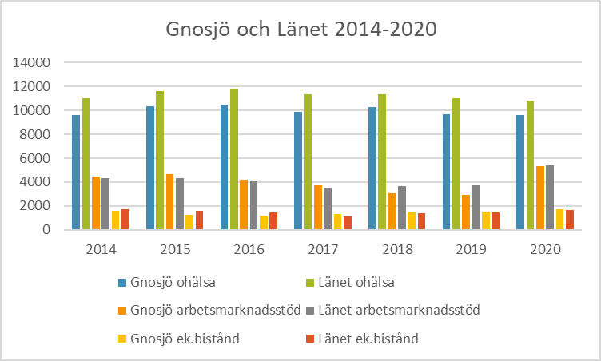

Slide 6
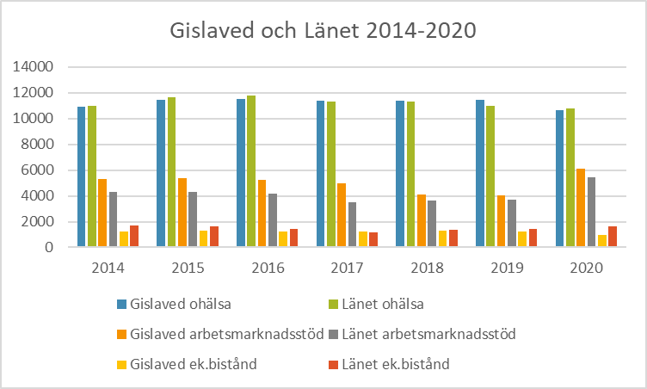

Slide 7
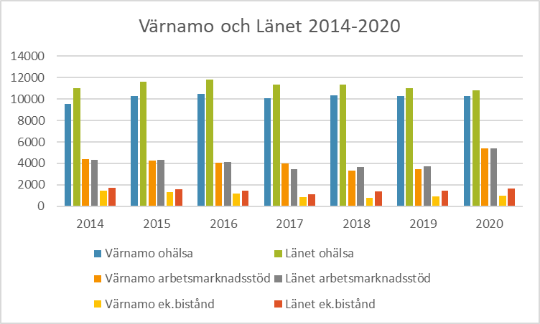

Slide 8
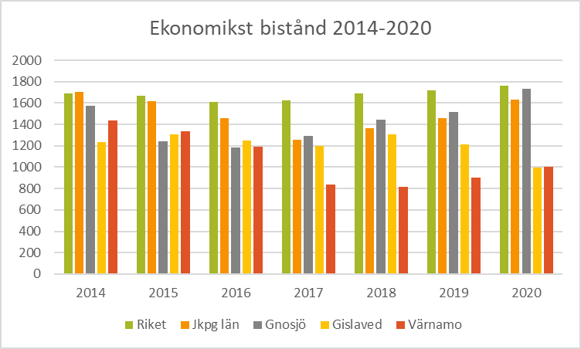

Slide 9
